Slide 1
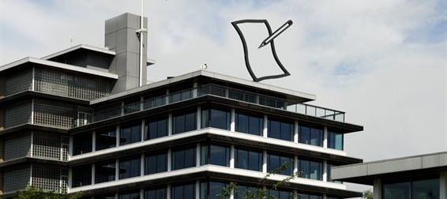
Krachtenveld gemeente & provincie Overijssel

Slide 2
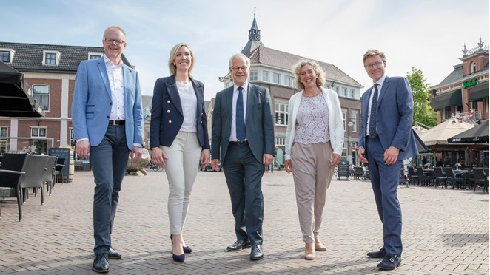
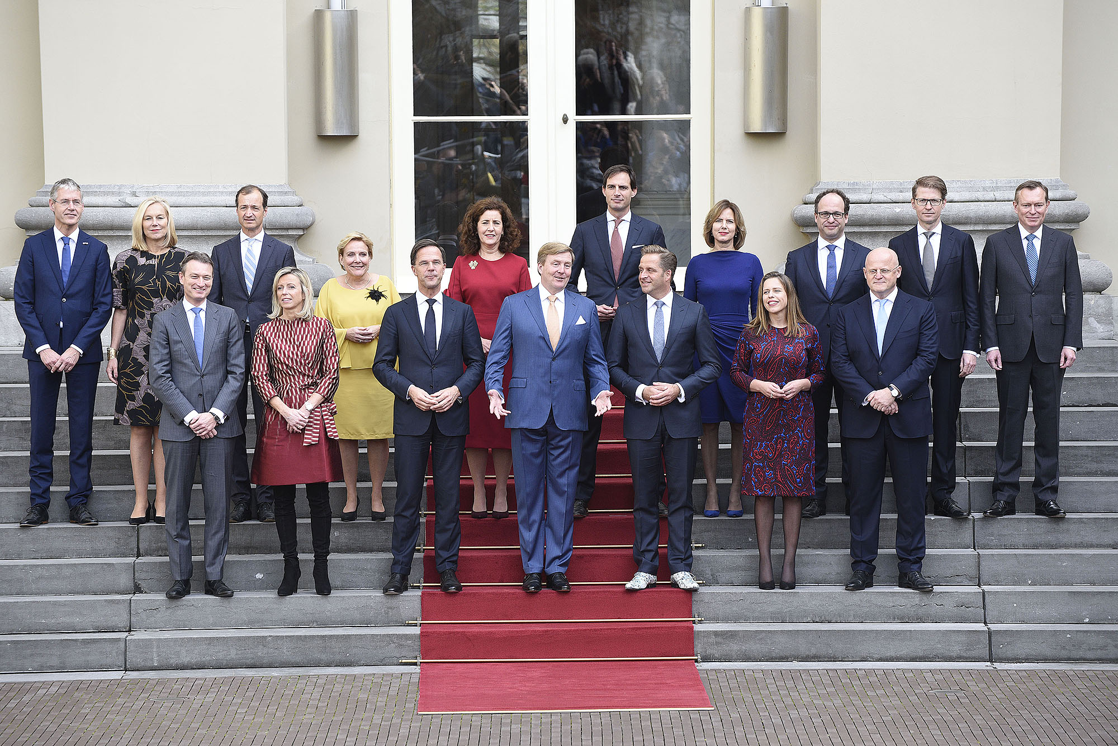
De macht in de gemeente
?
?
Burgemeester
Regering
(koning en ministers)
?
Wethouders
BENOEMT
KIEZEN
BESLUIT
VOORSTEL
?
Gemeenteraad
KIEZEN
?
Kiezers (burgers)
Notes:
Variant voor niveau vmbo en mbo entree en mbo 2: de foto’s staan al klaar, alleen de teksten verschijnen stuk voor stuk.

Slide 3
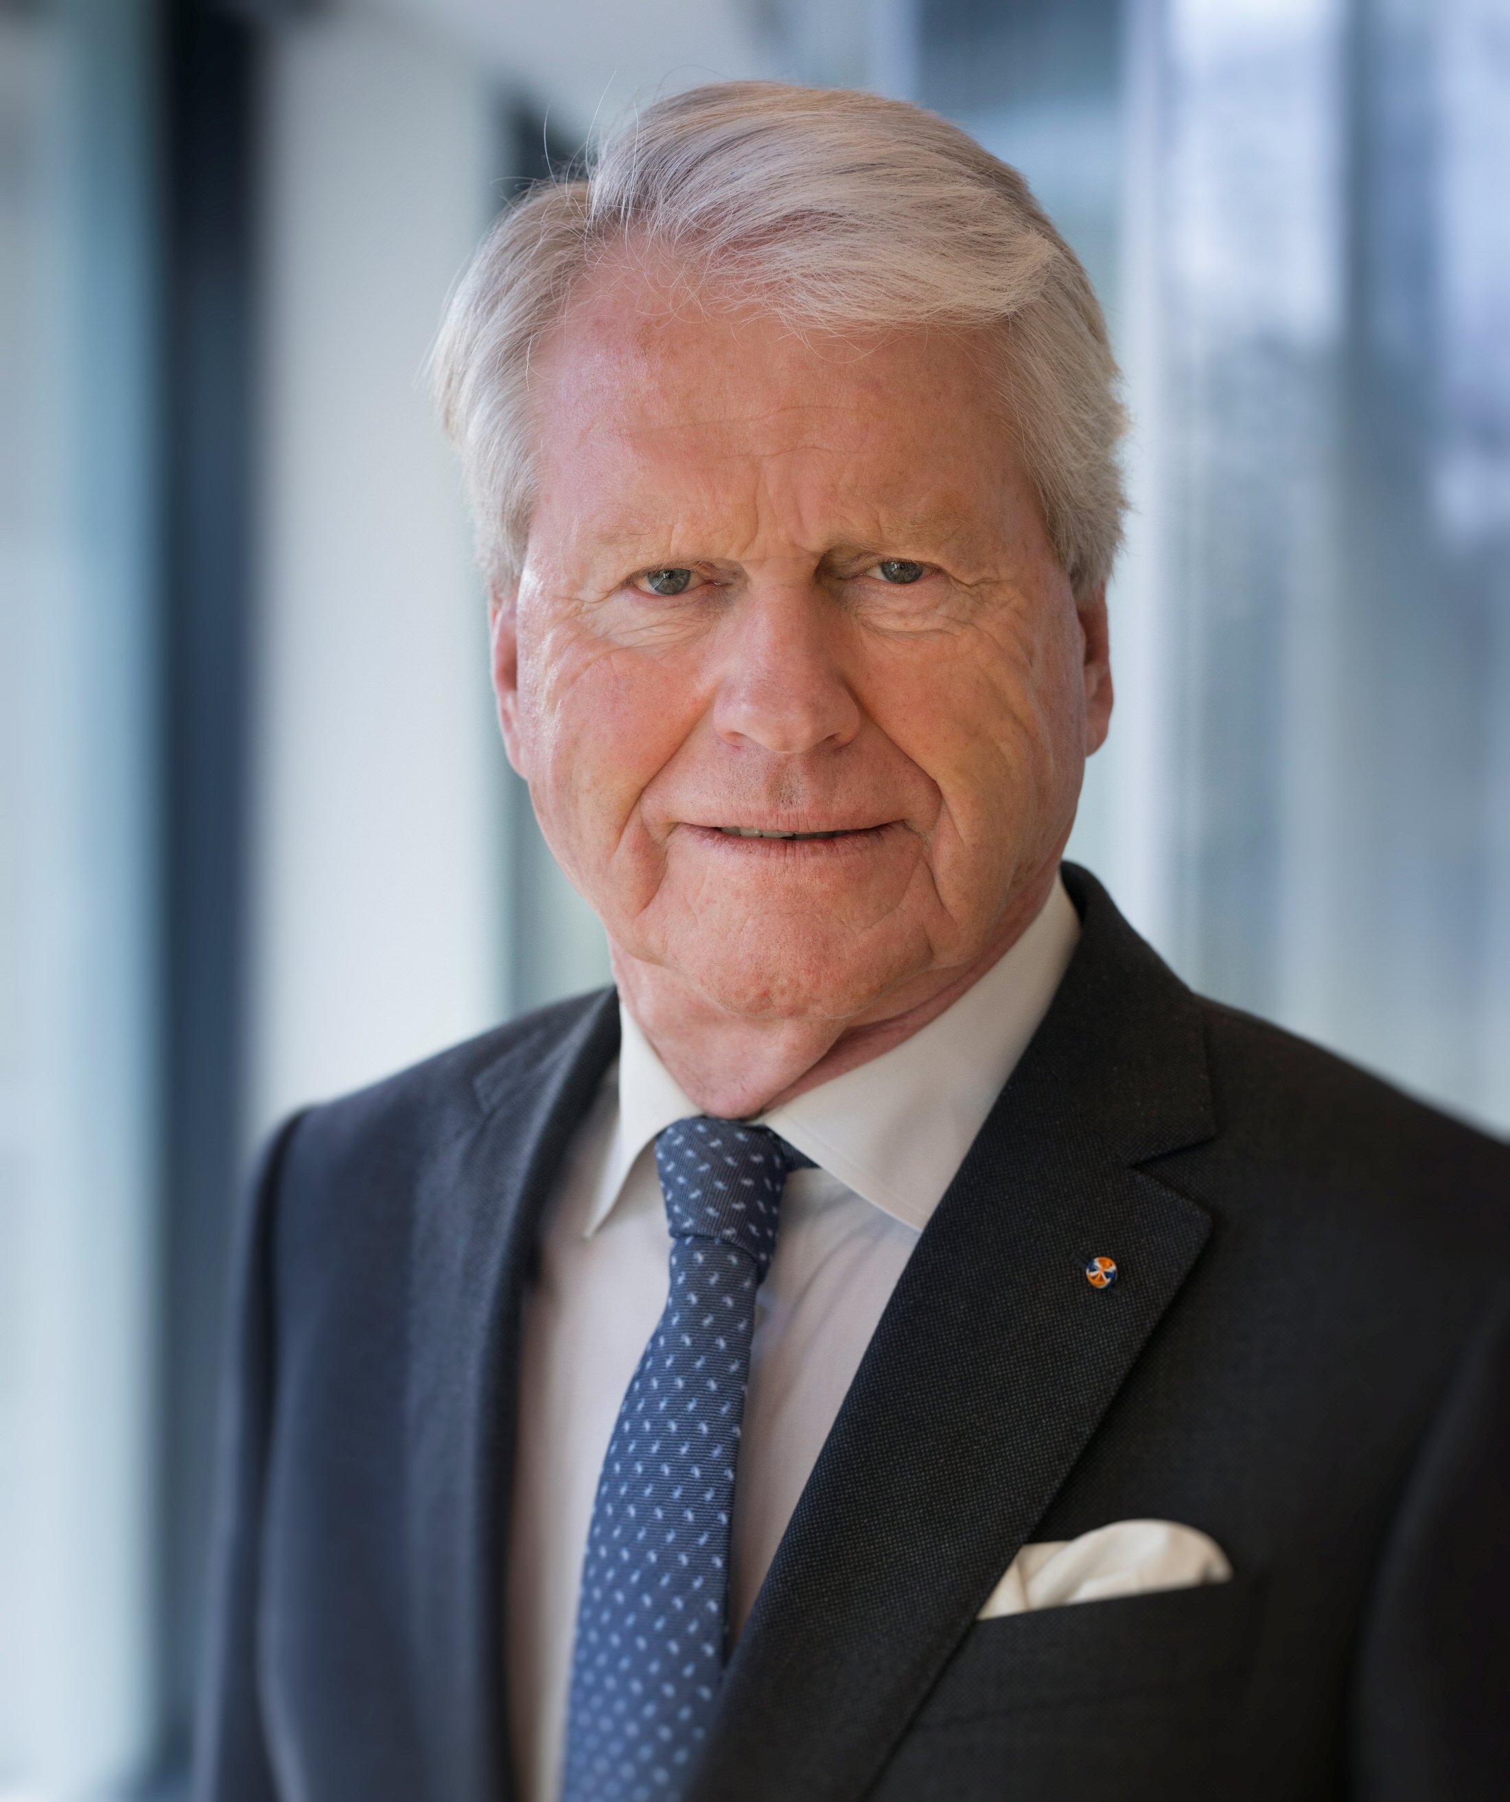
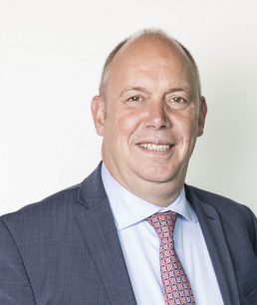
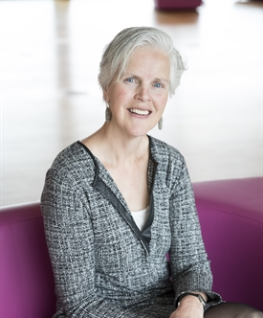
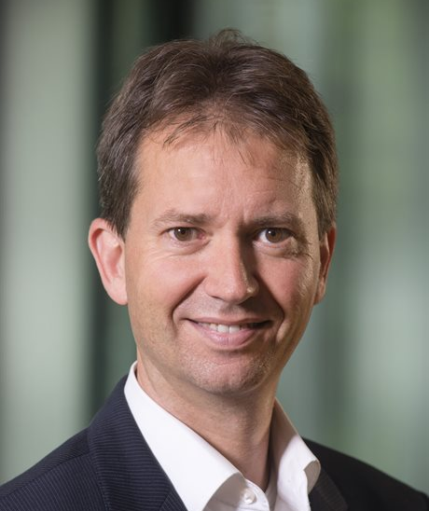
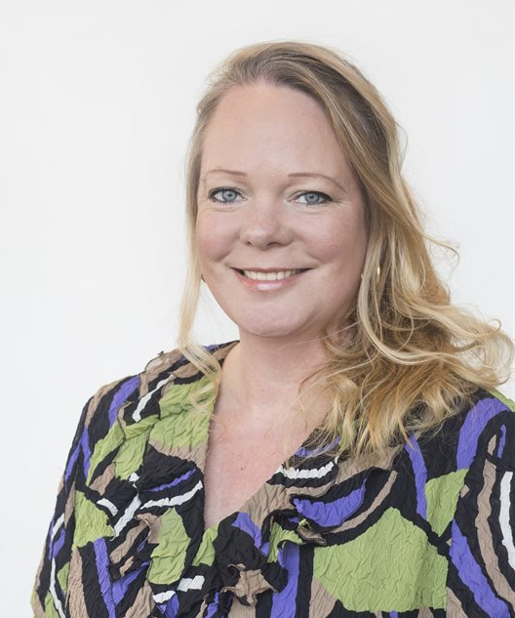
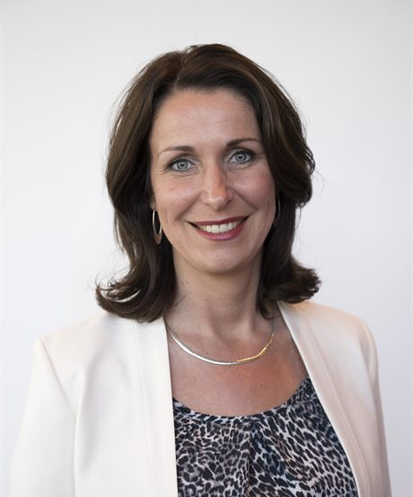
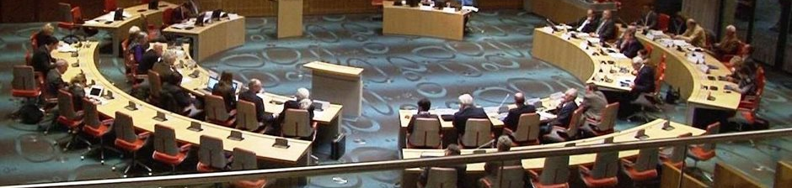
De macht in de provincie
Commissaris van de Koning
Gedeputeerden
Kiezers
Provinciale Staten
Regering
?
?
Commissaris van de Koning
Regering
(koning en ministers)
BENOEMT
?
Gedeputeerden
KIEZEN
BESLUIT
?
VOORSTEL
Provinciale Staten
KIEZEN
?
Kiezers (burgers)
Notes:
Makkelijke variant: de foto’s staan al klaar, alleen de teksten verschijnen stuk voor stuk.

